Slide 1
Новогодняя сказка!
Проект воспитателя
Дмитриевской Ольги Олеговны

Slide 2
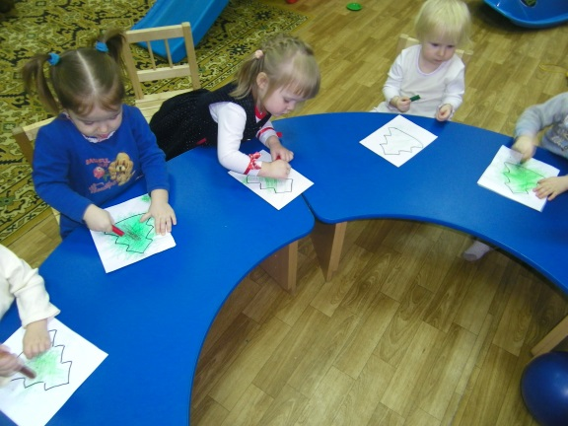
Цели и задачи
Цель проекта: Знакомство и приобщение ребенка с раннего возраста к традиции празднования Нового года. Обучение подготовке к Новому году, созданию праздничной атмосферы (украшение елки, подготовка подарков, встреча Деда Мороза). Посредством совместной поддерживать взаимоуважение и взаимопонимание между родителями и детьми.
Задачи проекта:
Познакомить детей с общенародным
праздником Новый год, его традициями и атрибутами.
2. Приучать активно участвовать в подготовке и проведении праздника в детском саду и семье.
3. Развивать любознательность, творческие способности, память.
4. Воспитывать дружеские взаимоотношения, любовь к народным и семейным традициям.

Slide 3
Актуальность
Новый год – в первую очередь, праздник семейный. С семьи начинается жизнь человека, здесь происходит формирование его как личности. Семья — источник любви, уважения, солидарности и привязанности, то, на чем строится любое цивилизованное общество, без чего не может существовать человек. К сожалению, часто семейные праздники и традиции уходят в прошлое. Сейчас многие дети и родители не знакомы с историей Новогодней елки, традициями празднования, новогодними и рождественскими забавами, которые могут создать неповторимую атмосферу новогодних самого праздника и новогодних каникул.

Slide 4
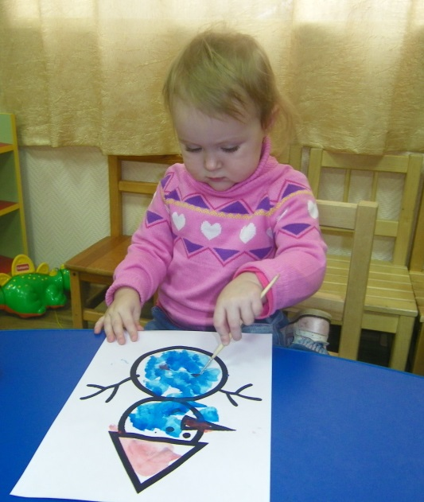
Прогнозируемый результат:
Создание необходимых условий для организации совместной деятельности с родителями.
Формирование у детей интереса к народной культуре.
Формирование у детей бережного отношения к окружающей природе.
Появление интереса у родителей к жизни детского сада.
Возраст: 1,5 – 2,5 года (кратковременная
группа)
Срок реализации: 1 месяц (01.12.2013- 28.12.2013)
Вид проекта: краткосрочный, групповой, творческий

Slide 5
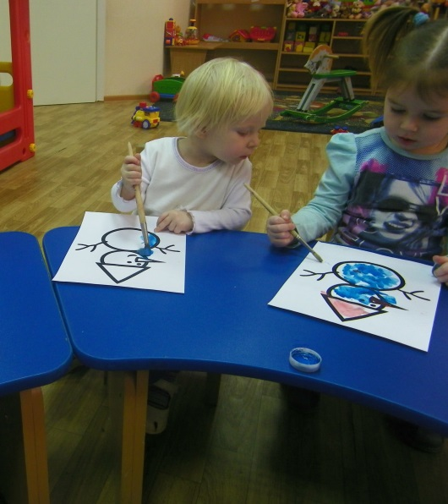
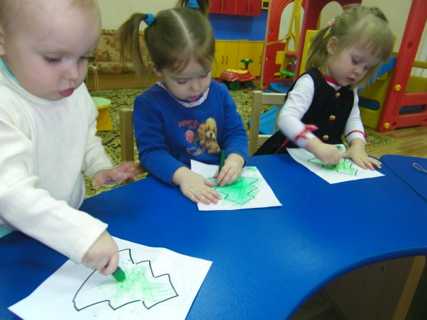
План реализации
Подготовительный этап:
Подбор иллюстративного материала по теме.
Подбор художественной литературы для чтения (стихи, загадки по теме).
Ознакомление родителей с целями и задачами проекта.
Выполнение домашнего задания родителями вместе с детьми (рисование елочки, изготовление поделок).
Совместная деятельность детей и родителей (установка и украшение елки в группе).
Основной этап:
Рассматривание новогодних иллюстраций;
Чтение стихотворений на новогоднюю тему;
Дидактические игры: «Сравни елочку», «Бусы на елку»;
Музыкальная деятельность: танцы «Снежинки», «Зайки», «Новогодний хоровод»;
Подвижные игры: «Идем в лес за елочкой», «Зайка», «Зимний лес»;
Художественное творчество: раскраска «Елочка», «Бусы на елочке»; «Снеговчок»; рисование и лепка «Шарик на ёлку»;
Коллективная работа «Снеговик»;
Украшение елки в группе.

Slide 6
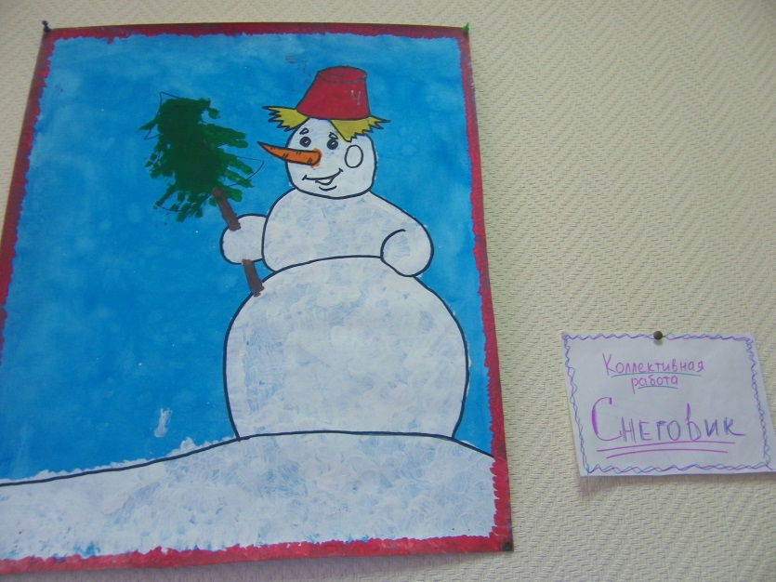
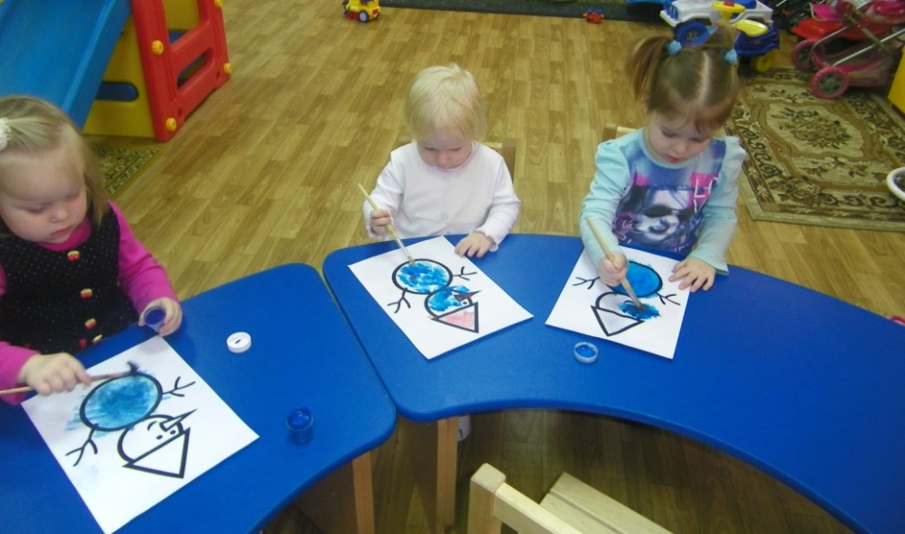
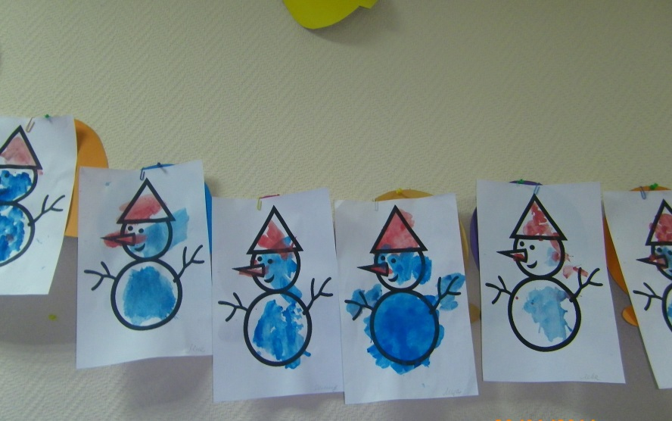
Новогодние работы!

Slide 7
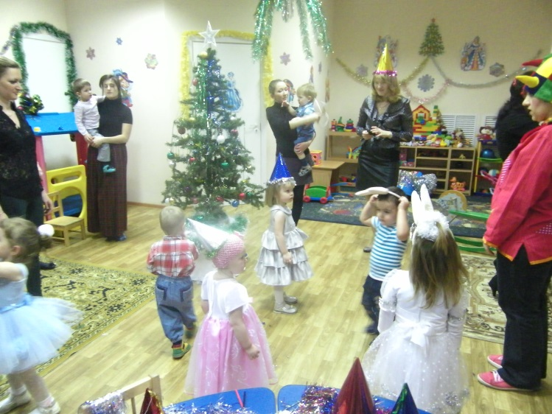
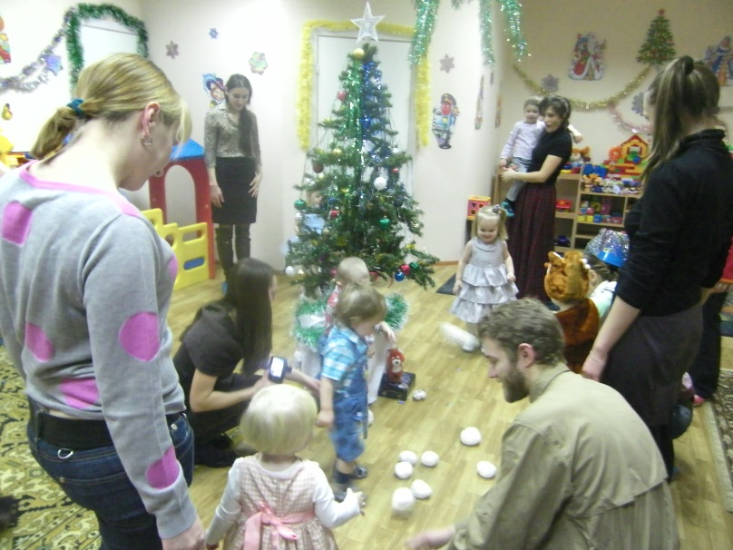
Заключительный этап. Новогодний праздник

Slide 8
